Slide 1
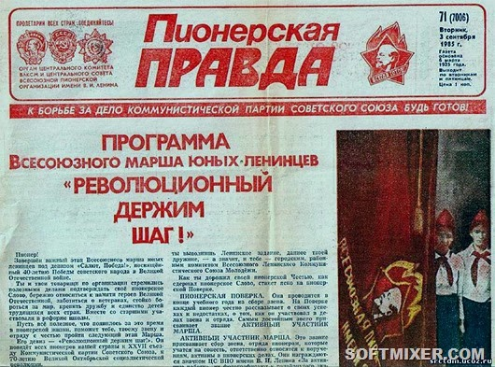

Slide 2
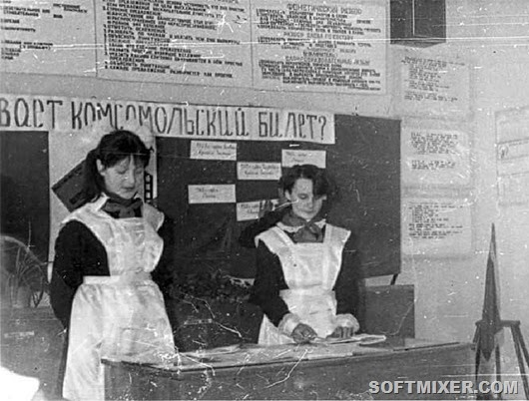
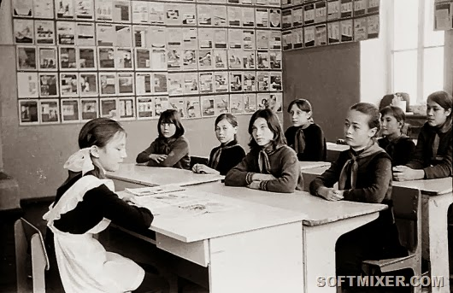

Slide 3
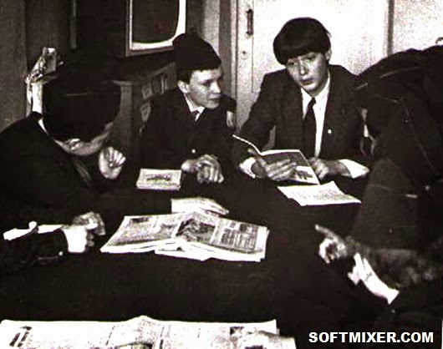
Час политинформации

Slide 4
Информационно-познавательный классный час
- форма просветительской работы среди учащихся, направленной на воспитание информационной, гражданской, нравственно-правовой культуры молодежи, формирование ее кругозора, социальной и политической зрелости.

Slide 5
Цель информационного классного часа
формирование у учащихся собственной принадлежности к событиям и явлениям общественно — политической жизни страны, своего города, района.

Slide 6
ВИДЫ
обзорные
тематические
знакомят учащихся с текущими событиями в своей стране, в мире и в городе. Обзорные часы по времени могут длиться 20-25 минут.
знакомят учащихся с проблемами сегодняшнего дня, их анализом и отношением к этим проблемам различных слоев населения, профессионалов.

Slide 7
Формы проведения информационных часов:
викторина (обзорная и тематическая);
информационный ринг;
конкурсы рисунков, плакатов, конкурсы эрудитов;
пресс — конференция;
встречи с интересными людьми;
праздники газеты и журнала;
вечера вопросов и ответов;
дискуссии;
путешествие во времени (история создания газет и журналов);
рекламная акция.

Slide 8
Основные формы работы во время информационного часа:
газетные сообщения;
пересказ событий в мире и стране с использованием цитат из текстов газет и журналов;
работа со словарем и справочной литературой;
работа с политической картой мира и глобусом;
комментированное чтение газетных и журнальных материалов;
формулирование проблемных вопросов и поиск ответов на них;
просмотр и обсуждение телематериалов.

Slide 9
Основными источниками информации для учащихся являются:
• периодическая печать;
• словари и справочники;
• художественная литература;
• телевизионные передачи;
• радиопередачи;
• сеть Интернет.

Slide 10
Критерии отбора информации учащимися являются:
• актуальность;
• объективность;
• значимость;
• достоверность;
• оперативность;
• убедительность.

Slide 11
Правила подготовки информационного часа:
Информационный час должен быть актуальным и информация, которую обсуждают ребята, должна быть своевременной
Информационный час должен быть мобильным
Информация должна быть оперативной и неизвестной в классе
Информация в обзоре должна быть беспристрастной
Информационный час может и должен развивать интеллектуальные умения учащихся (умения анализировать, сравнивать, обобщать, делать свои самостоятельные выводы)

Slide 12
